Slide 1
Geochemie exogenních procesů
6. Základy hydrochemie

Slide 2
Osnova
Vlastnosti vody
Vyjádření obsahů látek
Iontová síla a aktivita
Plyny rozpuštěné ve vodě
Acidobazické reakce
Karbonátový systém
Acidita a alkalita
pH
Redoxní reakce
Aktivita elektronů
Redox potenciál
Stabilní izotopy

Slide 3
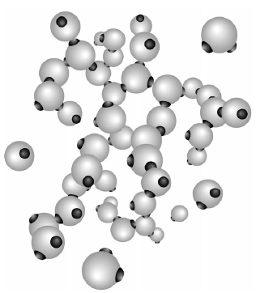
Voda
Převzato z Clark (2015)

Slide 4
Koncentrace a aktivita

Slide 5
Koncentrace
Vyjadřuje obsah látky v roztoku
Množství rozpuštěné látky v daném množství roztoku
Může být vyjádřena v procentech, ppm/ppb, molárních koncentracích nebo látkových koncentracích

Slide 6
Procenta
Z latiny – „per centum“ = na sto
Podíl ze sta dílů, značí se symbolem %.
45 % = 45/100
Př.: Kolik je 23 % ze dvou metrů?
2 m × 23/100 = 0,46 m
Při přepočtu procenty se zachovávají jednotky.
Analogicky funguje promile.
Pozn.: Mezi číslem a symbolem % je v češtině vždy mezera, nejlépe pevná.

Slide 7
Vyjadřování koncentrací v %
Procenta se mohou vztahovat k:
Hmotnosti – hmotnostní zlomek (wt. %)
m_{solute}/m_{solution}
Objemu – objemový zlomek
V_{solute}/V_{solution}
Hmotnosti a objemu
m_{solute} (g)/V_{solution} (mL)

Slide 8
Příklady na procenta
Kolik procent z 1 g je 234 mg?
Kolik procent z 960 g je 0,72 mg?
Kolik procent z 2,5 kg je 1,89 g?
Jakému parciálnímu tlaku odpovídá 0.004 % CO₂ v atmosféře?

Slide 9
ppm
„Parts per million“ – dílů/částic na milion
Podobně jako procenta se využívá ke znázornění vztahu části k celku.
Principiálně je bezrozměrné!
1 ppm je jedna sekunda z 277 hodin, 46 minut a 40 s
1 ppmw (hmotnostní) je 1 g v tuně
1 ppmv (objemový), 1 ppma (atomový)

Slide 10
Příklady na ppm
Jakému parciálnímu tlaku odpovídá obsah 400 ppmv v atmosféře?
Kolika mg odpovídá obsah 220 ppmw v jednom kilogramu vzorku?
Kolik lidí představuje 350 ppm obyvatel Evropské unie?

Slide 11
Molární koncentrace
Molarita – látkové množství k objemu roztoku (někdy se značí pouze M)
Molalita – látkové množství k hmotnosti roztoku

Slide 12
Příklady na molární koncentrace
Jaká je koncentrace roztoku, pokud bylo rozpuštěno 0.5 molu látky v 1 m³ vody?
Jaké je látkové množství vápníku v 1,5 litru vody při koncentraci 3 mmol/L?

Slide 13
Hmotnostní koncentrace
Je dána podílem hmotnosti látky v soustavě a objemu dané soustavy.

Slide 14
Příklady na hmotnostní koncentraci
Obsah hořčíku v 520 ml roztoku je 0.02 g. Jaká je koncentrace hořčíku v mg/L?
Minerální voda obsahuje 0,17 g/L Mg2+, kolik mg hořčíku bude obsaženo v jedné sklenici vody (ca. 250 ml)?

Slide 15
Aktivita
Převzato z Clark (2015)

Slide 16
Aktivita – Příklad
Spočítejte hodnoty aktivity pro následující podmínky: 20 °C; A = 0,5042
Jak ovlivňuje iontová síla aktivitu?
Iont | Iontová síla | Aktivita
Na⁺ | 10⁻²
Na⁺ | 10⁻⁴
Ca²⁺ | 10⁻²
Ca²⁺ | 10⁻⁴

Slide 17
Iontová síla – Příklad
Jaká je iontová síla následujících roztoků při koncentraci 1 M?
NaCl
Na2SO4
Notes:
1 a 3

Slide 18
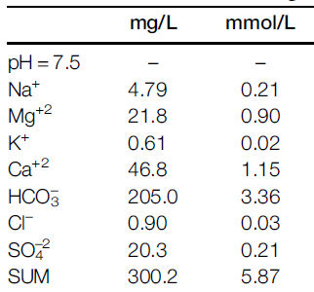
Iontová síla – Příklad
Jaká je iontová síla této podzemní vody?
Notes:
6,32*10-3

Slide 19
Iontová síla – Příklad
Jaká je iontová síla podzemní vody?
Notes:
0,013

Slide 20
Podmínka elektroneutrality
Celková suma nábojů kationtů musí být stejná jako celková suma nábojů aniontů.

Slide 21
Hmotnostní bilance
Zákon zachování hmoty
Koncentrace prvku se v reakci nemění, ale může se měnit poměr jeho specií
Pro Na triviální (jen Na+)
Pro S složitější (H₂S, HS⁻, S²⁻…)

Slide 22
Plyny rozpuštěné ve vodě

Slide 23
Acidobazické reakce

Slide 24
Brønstedova definice kyselin a zásad
Kyselina
Zásada
Látka schopná předávat proton jiné látce.
Donor protonu.
Látka schopná přijímat proton od jiné látky.
Akceptor protonu.
$HCl+H_{2}O→H_{3}O^{+}+{Cl}^{−}$
${NH}_{3}+H_{2}O→{NH}_{4}^{+}+{OH}^{−}$
Arrheniovy kyseliny a zásady jsou zároveň kyselinami a zásadami podle Brønstedovy definice, ale zpětně to neplatí.

Slide 25
Disociace kyselin
Neběží absolutně do 100 % a běží současně i zpětně (jako všechny reakce).
Disociace vede k ustavení protolytické rovnováhy.
Charakterizována rovnovážnou konstantou.
$HCl+H_{2}O→H_{3}O^{+}+{Cl}^{−}$
$$K_{C}=\frac{\left[H_{3}O^{+}\right]\left[{Cl}^{−}\right]}{\left[HCl\right]\left[H_{2}O\right]}$$

Slide 26
Disociační konstanta
Ve vodném prostředí vodu bereme za konstantu a zahrnujeme ji přímo do konstanty a mluvíme pak o disociační konstantě kyseliny K_{A}.
$$K_{A}=\frac{\left[H_{3}O^{+}\right]\left[{Cl}^{−}\right]}{\left[HCl\right]}$$

Slide 27
Disociace zásad
Zcela analogická k disociaci kyselin ji charakterizuje rovnovážná konstanta K_{C} nebo disociační konstanta zásady K_{B}.
${NH}_{3}+H_{2}O→{NH}_{4}^{+}+{OH}^{−}$
$$K_{C}=\frac{\left[{NH}_{4}^{+}\right]\left[{OH}^{−}\right]}{\left[{NH}_{3}\right]\left[H_{2}O\right]}$$
$$K_{B}=\frac{\left[{NH}_{4}^{+}\right]\left[{OH}^{−}\right]}{\left[{NH}_{3}\right]}$$

Slide 28
Síla kyselin a zásad
Disociační konstanty určují sílu kyselin a zásad – intenzitu uvolňování/přijímání protonů.
U silné kyseliny se rozloží většina molekul.
Je potřeba mít na zřeteli, že síla kyselin odkazuje k disociaci a ne koncentraci kyseliny (např. žaludeční kyselina je málo koncentrovaná silná kyselina HCl).
Silné K_{A/B} > 10⁻²
Středně silné K_{A/B} = 10⁻²–10⁻⁴
Slabé K_{A/B} < 10⁻⁴

Slide 29
Síla kyselin
Míra disociace závisí na struktuře molekul kyseliny.
Vícesytné kyseliny mají více disociačních konstant.
Rozhoduje zejména polarita molekuly a vazeb.
Jen málo kyselin disociuje úplně a jsou velmi silnými kyselinami
HNO₃, H₂SO₄, HClO₄, HCl, HBr, HI
Slabé kyseliny disociují málo
H₂CO₃, organické kyseliny

Slide 30
Disociace vody
Voda může protony jak odevzdávat, tak přijímat.
Koncentraci vody pokládáme za konstantní, celá rovnice se jí násobí a odvozujeme iontový součin vody K_{V}
$H_{2}O+H_{2}O→H_{3}O^{+}+{OH}^{−}$
$$K_{C}=\frac{\left[H_{3}O^{+}\right]\left[{OH}^{−}\right]}{{\left[H_{2}O\right]}^{2}}$$
$K_{V}=\left[H_{3}O^{+}\right]\left[{OH}^{−}\right]$

Slide 31
pH
Pro čistou vodu za 25 °C má K_{V} hodnotu 1×10⁻¹⁴
Koncentrace H₃O⁺ i OH⁻ se pohybuje v širokém rozmezí od 10 do 10⁻¹⁵ mol L⁻¹
Z praktických důvodů zavedena logaritmická stupnice pH
$$pH=−log\left[H_{3}O^{+}\right]$$

Slide 32
pH
Budu-li mít 0.03 M roztok KOH, jaké bude pH roztoku? Uvažujme absolutní disociaci.

Slide 33
Příklady
Budu-li mít 0.1 M roztok HCl, jaké bude pH roztoku? Uvažujme absolutní disociaci.
Budu-li mít 0.01 M roztok NaOH, jaké bude pH roztoku? Uvažujme absolutní disociaci.
Jaké bude pH roztoku s koncentrací [H₃O⁺] = 6,2 × 10⁻⁴ mol L⁻¹?

Slide 34
Karbonátový systém

Slide 35
Karbonátové speciace
Převzato z Clark (2015)

Slide 36
Příklad
Jaké bude pH vody v rovnováze s atmosférických CO2 při 25 °C, předpokládaje ideální chování a žádné další rozpuštěné látky?
Parciální tlak CO2 je 4 × 10⁻⁴
pK₀ = 1,47
pK₁ = 6,35
Vyjdeme z nábojové rovnováhy
[H⁺] = [OH⁻] + [HCO₃⁻] + 2[CO₃²⁻]

Slide 37
Alkalita a acidita

Slide 38
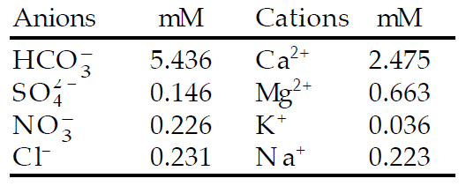
Spočítejte alkalitu vody
Voda z pramene má následující složení:
Jaká bude alkalita vody?

Slide 39
Nasycení roztoků

Slide 40
Příklad
Určete nasycení ke kalcitu a sádrovci pro vodu při 25 °C. Jaká bude hodnota rovnovážné konstanty pro rozpouštění kalcitu a rozpouštění sádrovce?
G_{f}º (Ca²⁺) = -553,54 kJ/mol
G_{f}º (CO₃²⁻) = -527,89 kJ/mol
G_{f}º (kalcit) = -1129,26 kJ/mol
G_{f}º (SO₄²⁻) = -744,0 kJ/mol
G_{f}º (sádrovec) = -1797,36 kJ/mol
G_{f}º (H2O) = -237,14 kJ/mol
Notes:
25,54 sádrovec

Slide 41
Příklad 2
Jaká bude iontová síla ve vodě?
Koncentrace v ppm odpovídá mg/L, pomocí atomové hmotnosti ji můžeme přepočíst na molární koncentrace.

Slide 42
Příklad 3
Jaké budou aktivity jednotlivých specií ve vodě? Použijeme Debye–Hückelovu rovnici.

Slide 43
Příklad 4
Jaké budou hodnoty indexu nasycení pro kalcit a sádrovec? Co nám říkají?

Slide 44
Redox procesy

Slide 45
Jsou následující tvrzení pravdivá?

Slide 46
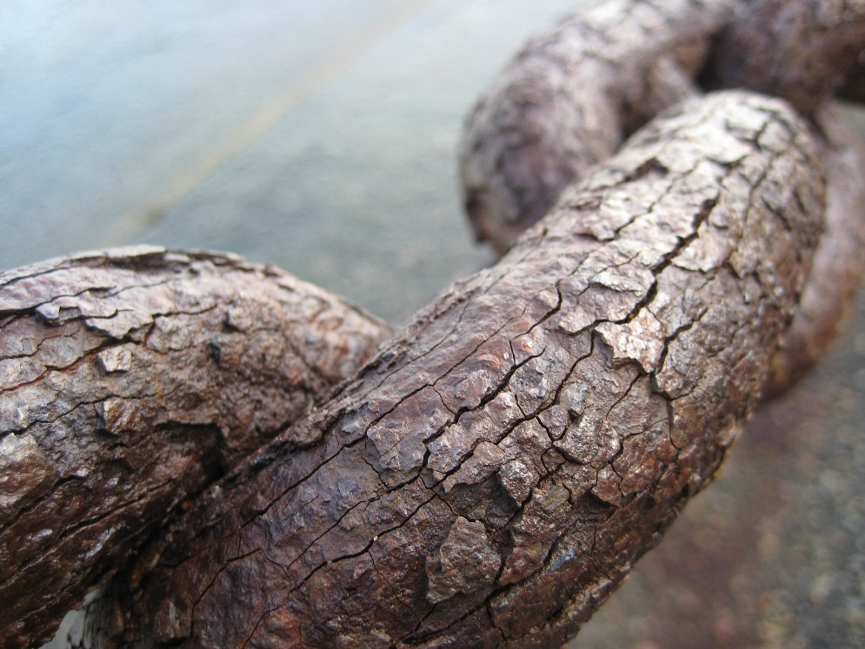
I.
Rezavění železa na vzduchu je oxidační proces, který popisuje následující rovnice:
4Fe + 3O₂ → 2Fe₂O₃
By Marlith - This file was derived from:RustChain.JPGTransferred from en.wikipedia to Commons by Common Good using CommonsHelper., CC BY-SA 3.0, https://commons.wikimedia.org/w/index.php?curid=16791774

Slide 47
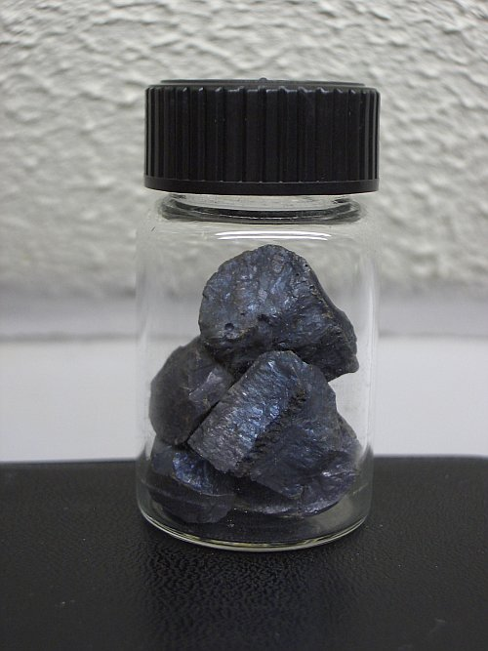
II.
Reakce čistého železa se sírou je redukční proces.
Fe + S -> FeS
"Ferrous sulfide" by W. Oelen - http://woelen.homescience.net/science/index.html. Licensed under CC BY-SA 3.0 via Commons - https://commons.wikimedia.org/wiki/File:Ferrous_sulfide.jpg#/media/File:Ferrous_sulfide.jpg

Slide 48
III.
Reakce čistého železa s chlorem je oxidační proces.
Fe + Cl₂ -> FeCl₂
"FeCl2" by Puppy8800 and KonradR (minor edits) - File:Coloured chemicals.jpg. Licensed under CC BY-SA 3.0 via Commons - https://commons.wikimedia.org/wiki/File:FeCl2.png#/media/File:FeCl2.png

Slide 49
Oxidace a redukce
Historicky je oxidace reakce látky s kyslíkem.
Dnes širší definice oxidace:
„Proces, při kterém látka v chemické reakci ztrácí elektrony.“
Opačným procesem je redukce:
„Proces, při kterém látka v chemické reakci získává elektrony.“
Procesy oxidace a redukce probíhají vždy zároveň, a proto se dnes spojují do jednoho procesu.

Slide 50
Oxidačně redukční reakce
Jakákoli reakce, při které dochází k přenosů elektronů mezi reaktanty.
Redoxní reakce jsou reakce, kdy dochází k přenosu elektronů.
4Fe⁰ + 3O⁰₂ → 2Fe^{II}₂O^{-II}₃
Fe⁰ + S⁰ -> Fe^{II}S^{-II}
Fe⁰ + Cl⁰₂ -> Fe^{II}Cl^{-I}₂
-2e
-2e
+2e
-2e
+2e
+2e

Slide 51
Redox činidla
Oxidační činidlo
Redukční činidlo
Způsobuje oxidaci tím, že přijímá elektrony druhého reaktantu.
Samo se redukuje.
Způsobuje redukci tím, že odevzdává elektrony druhému reaktantu.
Samo se oxiduje.
-2e
4Fe⁰ + 3O⁰₂ → 2Fe^{II}₂O^{-II}₃
+2e
Tatáž látka může být v jedné reakci oxidační činidlo a v jiné reakci redukční činidlo.

Slide 52
Aktivita elektronů
Vztaženo na 1 elektron

Slide 53
Příklad

Slide 54
Redoxní potenciál
Vyjadřuje schopnost systému převést jednoho z reakčních partnerů do oxidovaného stavu.
Čím vyšší, tím větší tendence pohlcovat elektrony a oxidovat se.
Značí se Eh a vyjadřuje se v milivoltech.

Slide 56
Zdroje
Obrázky pochází z následujících knih:
Ryan, P. (2014). Environmental and low temperature geochemistry. John Wiley and Sons. 402p. ISBN 978-1-4051-8612-4 (pbk.)
Clark, I. (2015). Groundwater Geochemistry and Isotopes. CRC Press. 442p. ISBN 978-1-4665-9174-5 (eBook - PDF)

